Slide 1
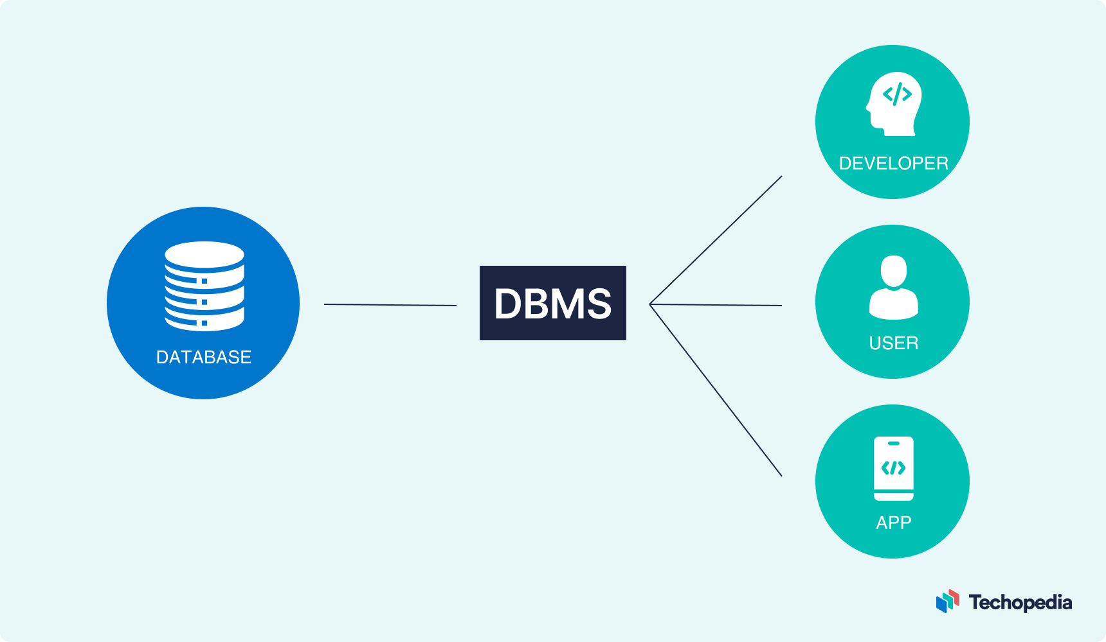
Verilənlərin strukturlarının təsnifatı
Fənn:Verilənlərin strukturu və alqoritmlər
Qrup:651A3
Kafedra:Kompüter Texnologiyaları
Müəllimə:Quluzadə Dilarə
Tələbə:Süleymanli Cavid

Slide 2
Plan:
Verilənlərin Quruluşu
Ədədi və Məlumat Analitikası
Məlumat Təhlili və İdarəetmə
Məlumatın Saxlanılması və Tənzimlənməsi
Verilənlərin Qiymətləndirilməsi və Validasiyası

Slide 3
Ümumi məlumat
Verilənlərin strukturlarının təsnifatı, məlumat elmi və məlumat analitikasının əsas prinsiplərindən biridir. Bu, verilənlərin düzgün formada və effektiv şəkildə qurulması, saxlanılması, işlənməsi və təhlil edilməsi deməkdir. İşləmə prosesi, verilənlərin müxtəlif tiplərini və formatlarını əhatə edir və məlumatın müstəqil hissələrə bölünməsini təmin edir.

Slide 4
Verilənlərin Quruluşu Sütunlar və Sıralar
"Verilənlərin Quruluşu" (Data Organization) geniş bir mövzudur və müxtəlif sahələrdə fərqli məzmunları özündə əhatə edir. Verilənlərin quruluşu, onları efektiv və səmərəli şəkildə saxlamaq, idarə etmək və istifadə etmək məqsədi ilə aparılan tədbirləri əhatə edir. Aşağıda, bu mövzu ilə bağlı əsas məlumatları təqdim edirəm:
Məlumat Növləri:
Strukturlu Verilənlər: Məlumatlar cədvəllər, sətrlər və sütunlar kimi qurulu olur. Məsələn, SQL bazaları strukturlu verilənləri saxlaya bilər.
Yarı-strukturlu Verilənlər: Bu, məlumatların bəzi qaydalara tabe olmadığı, ancaq bəzi düzgünlüklərin olduğu verilənləri əhatə edir. JSON, XML kimi formatlar buna örnəkdir.
Struktur Məlumatlar: Bu, konkretna təyinatlı məlumat tiplərini, məsələn, rəqəmləri və mətni əhatə edir.
Məlumat Girişi:
Veri Qəbulu: Verilənlərin sistemə daxil edilməsi mərhələsini əhatə edir.
Yoxlama və Təmizləmə: Verilənlərin düzgünlüyünü yoxlamaq, təmizləmək və təhlükəsizliyini təmin etmək bu mərhələdə aparılır.

Slide 5
Verilənlərin Quruluşu Sütunlar və Sıralar
Məlumat Bazaları:
Əsas Məlumat Bazaları: SQL, MySQL, PostgreSQL kimi ənənəvi verilən bazalarını əhatə edir.
NoSQL Bazaları: MongoDB, Cassandra kimi qraf verilən bazaları üçün nizamlamaları əhatə edir.
Məlumatların İdarə Edilməsi:
Verilənlərin İdarə Edilməsi: Məlumatların güvənli və effektiv şəkildə saxlanması və idarə edilməsi prosesləri.
Verilən Tütünmələri: Müxtəlif formatlarda verilənləri birləşdirən və məlumatların daha ətraflı təhlilinə imkan verən proseslər.
Məlumatların Təhlili və Təqdimatı:
Verilən Təhlili: Məlumatların anlayışlı vəziyyətdə təhlili və mənbələrinə uyğun təqdimatı.
Verilənlərin Görsəlləşdirilməsi: Grafiklər, diaqramlar və qrafik elementlər vasitəsilə verilənlərin daha aydın anlaşılması.

Slide 6
Ədədi və Məlumat Analitikası
Ədədi və Məlumat Analitikası, müxtəlif məlumatları təhlil etmək və onlardan məlumat çıxarmaq üçün istifadə olunan bir sahədir. Bu sahə, statistika, məlumat təhlili, məlumat bazalarının idarə olunması, veri madenciliyi, şirkətlər üçün inteqrasiya edilmiş təhlil və s. daxil olmaqla bir çox fərqli texnologiya və metodları birləşdirir.
Ədədi Analitika (İngilis dilində "Data Analytics"):
Ədədi analitika, müxtəlif məlumat növlərini təhlil etmək üçün riyazi və statistik metodları istifadə edir. Bu, məlumatları işin inkişafına və strateji qərarların verməsinə kömək edən qiymətli məlumatlara çevirir. Ədədi analitika, həm də təhlil olunan məlumatların tərkibindəki trendləri və müşahidələri tapan alqoritmlər və modelərlə işləyir.

Slide 7
Ədədi və Məlumat Analitikası
Məlumat Analitikası prosesi aşağıdakı mərhələlərdən ibarət ola bilər:
Məlumat Toplanması: Məlumatlar müxtəlif mənbələrdən toplanır, həmçinin müxtəlif formatlarda ola bilər.
Məlumatın Təmizlənməsi və Hazırlanması: Toplanan məlumatlar təmizlənir və analiz üçün hazırlanır.
Ədədi Təhlil: İstatistik və riyazi metodlar, məlumatların təhlilinə əsaslanan bu mərhələdə məlumatlar qiymətləndirilir və təhlil olunur.
Trendlərin və Mönüllüklərin Tapılması: Məlumatlar arasında trendlər, qaydalar və münasibətlər axtarılır.
Vərəq və Qrafikləşdirmə: Məlumatlar, daha asan anlamağa və qrafik vərəqlər ilə vizuallaşdırmağa kömək edən alətlər istifadə edilərək vizuallaşdırılır.

Slide 8
Məlumat Təhlili və İdarəetmə
"Məlumat Təhlili və İdarəetmə" (MTİ) geniş bir konsepttir və bir şirkətin və ya organizasiyanın məlumatları effektiv şəkildə idarə etməsini, təhlil etməsini və buna əsaslanan qərarlar qəbul etməsini təmin etmək üçün lazım olan bütün proses və praktikaları əhatə edir. Bu, strateji və operativ səviyyədə tətbiq edilə bilən bir məlumat yönetmə sistemi olaraq düşünülə bilər.
MTİ'nin əsas məqsədi, bir şirkətin mövcud məlumat bazasını optimal şəkildə istifadə etmək, məlumatları effektiv şəkildə təhlil etmək və bu təhlillərə əsaslanan doğru və effektiv qərarlar qəbul etməkdir. İşdə MTİ, aşağıdakı üç əsas mərhələdən ibarət olur:
Məlumat Toplanması və Saxlanılması:
Məlumatların müvafiq şəkildə toplanması, qayda və standartlara əməl edilməsi.
Məlumatların müvafiq formada və müəyyən qaydalara əsaslanaraq saxlanılması.
Məlumatlara təhlil üçün hazırlıq.
Məlumat Təhlili:
Məlumatların statistik və analitik metotlarla təhlil edilməsi.
İdarəçilərə və qərar vericilərə ən əhəmiyyətli məlumatların təqdim edilməsi.
Məlumatlardan işə yarar, proqnoz və siyasi təhlillər çıxarılması.
Qərar İdarəetmə:
Məlumat təhlilinə əsaslanaraq qərarlar qəbul etmə.
Qərarların müvafiq şəkildə tətbiq edilməsi və nəticələrin izlənməsi.
Qərarların dəyişdirilməsi üçün proaktiv tədbirlər.

Slide 9
Məlumat Təhlili və İdarəetmə
Məlumat Toplanması və Saxlanılması:
Məlumatların müvafiq şəkildə toplanması, qayda və standartlara əməl edilməsi.
Məlumatların müvafiq formada və müəyyən qaydalara əsaslanaraq saxlanılması.
Məlumatlara təhlil üçün hazırlıq.
Məlumat Təhlili:
Məlumatların statistik və analitik metotlarla təhlil edilməsi.
İdarəçilərə və qərar vericilərə ən əhəmiyyətli məlumatların təqdim edilməsi.
Məlumatlardan işə yarar, proqnoz və siyasi təhlillər çıxarılması.
Qərar İdarəetmə:
Məlumat təhlilinə əsaslanaraq qərarlar qəbul etmə.
Qərarların müvafiq şəkildə tətbiq edilməsi və nəticələrin izlənməsi.
Qərarların dəyişdirilməsi üçün proaktiv tədbirlər.

Slide 10
Məlumatın Saxlanılması və Tənzimlənməsi
Məlumatın saxlanılması və tənzimlənməsi, bir təşkilatın məlumatlarını düzgün şəkildə idarə etməsi üçün kritikdir. Bu proses, məlumatların effektiv və təhlükəsiz şəkildə saxlanılmasını, nəzarət olunmasını və əldə edilməsini təmin etməyi hədəfləyir. İşte məlumatın saxlanılması və tənzimlənmə prosesinə dair əsas məlumatlar:

Slide 11
Verilənlərin Qiymətləndirilməsi və Validasiyası
Verilənlərin qiymətləndirilməsi və validasiyası, məlumatın doğruluğunu, tamamlığını və etibarlılığını təmin etmək üçün əsas mərhələlərdən biridir. Bu proses, məlumatın düzgün və güvənilir olduğundan əmin olmağı hədəfləyir. İşte verilənlərin qiymətləndirilməsi və validasiyası ilə əlaqədar əsas məlumatlar:
Qiymətləndirmə (Data Assessment):
Düzgünlük (Accuracy): Verilənlərin doğru olub-olmamasını təhlil etmək.
Mürəkkəblik (Completeness): Verilənlərin tam və mümkün olduğu qədər bütün olub-olmamasını qiymətləndirmək.
Ətraflı olma (Precision): Verilənlərin təyin edilmiş dərəcədə ətraflı və dəqiqliklə ifadə edilməsinin qiymətləndirilməsi.
Vaxtındalığı (Timeliness): Verilənlərin müvafiq vaxt çərçivəsində təqdim edilməsinin qiymətləndirilməsi.

Slide 12
Verilənlərin Qiymətləndirilməsi və Validasiyası
Validasiya (Data Validation):
Məntiqi validasiya: Verilənlərin məntiqi əlaqələri və çıxarışları üçün yoxlanılması.
Müqayisə (Comparison): Verilənlərin müxtəlif mənbələrdən gəlmiş olmasını nəzarət etmək üçün müqayisələrin apreliyasının həyata keçirilməsi.
Tütünlük (Consistency): Məlumat bazasında yerləşmiş verilənlərin tütünlüyünün yoxlanılması və təmin edilməsi.
Unikal təyin (Uniqueness): İstifadə olunan verilənlərdən heç birinin təkrarı olmadığının təmin edilməsi.

Slide 13
Ədəbiyyat:
https://en.wikipedia.org/wiki/Database
https://en.wikipedia.org/wiki/SQL

Slide 14
DİQQƏTİNİZƏ GÖRƏ TƏŞƏKKÜRLƏR!

